Slide 1
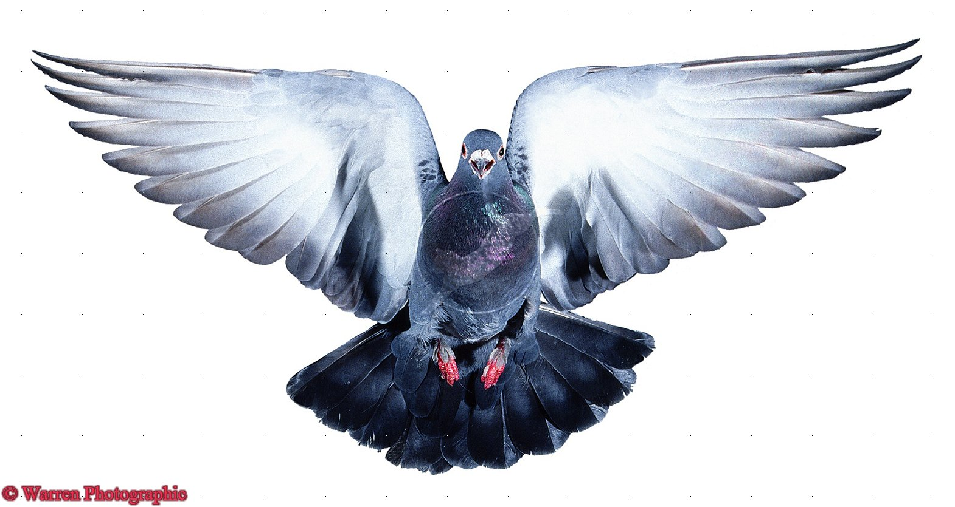
স্বাগতম

Slide 2

পরিচিতি
বিষয়ঃবাংলাদেশ ও বিশ্বপরিচয়।
শ্রেণীঃ ৬ষ্ঠ
তাং 22/07/২০১৩ইং
মোঃ জাহাঙ্গির আলম
প্রভাষক আরবি
ভবানীপুর ইসঃ কামিল মাদ্রাসা
পারবতী পুর দিনাজ পুর

Slide 3
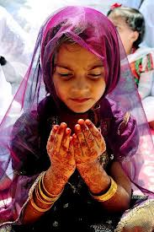
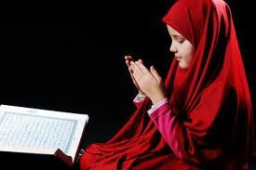
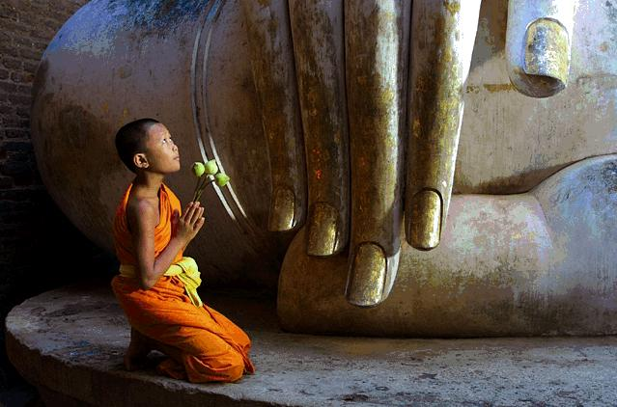
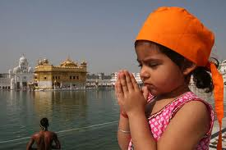

Slide 4

ধর্ম

Slide 5
শিখন ফল
ধর্ম কাকে বলে বলতে পারবে ।
বিভিন্ন ধর্মীয় প্রতিষ্ঠানের নাম বলতে পারবে ।
ধর্ম প্রতিষ্ঠান গুলো কোথায় অবস্থিত তা বলতে পারবে ।

Slide 6
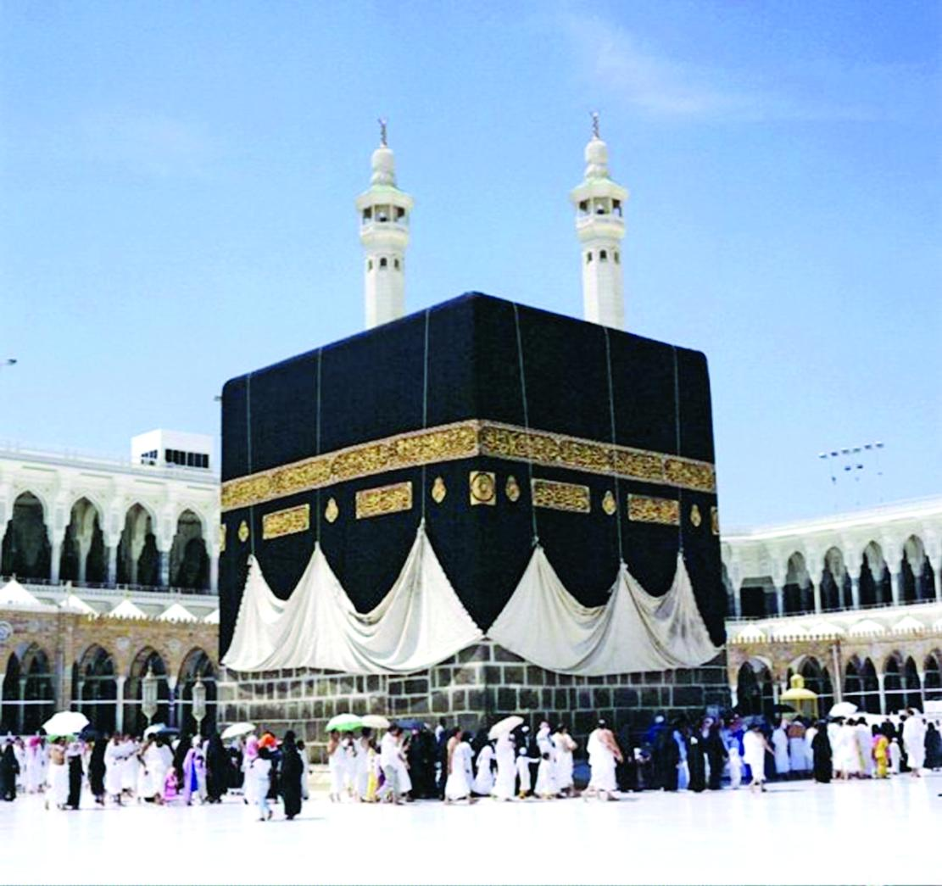
পবিত্র কাবা শরীফ সৌদিআরব

Slide 7
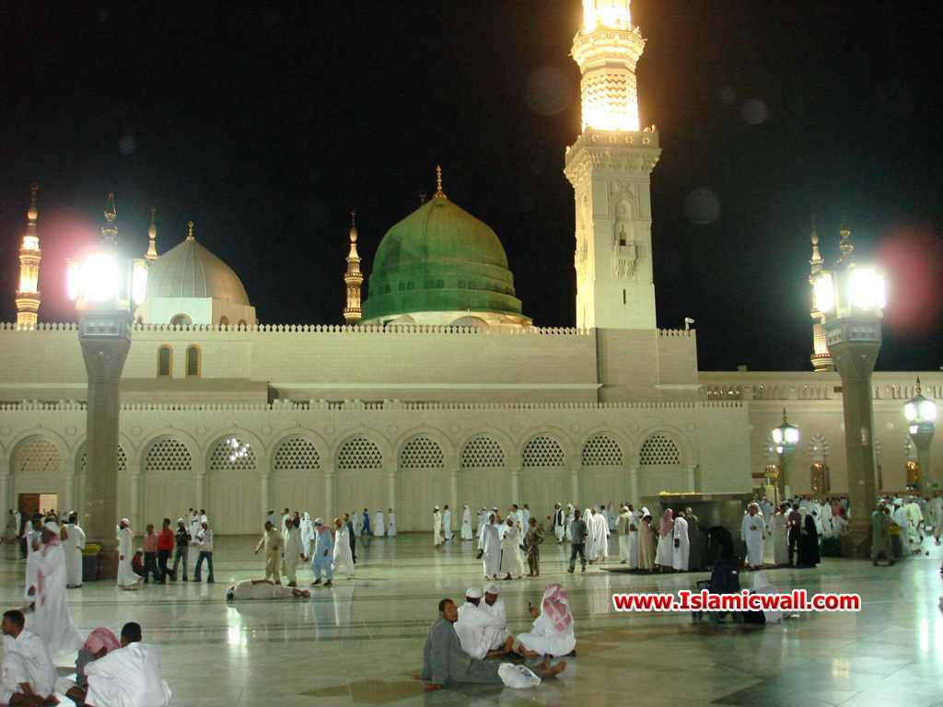
মদিনা শরীফ

Slide 8
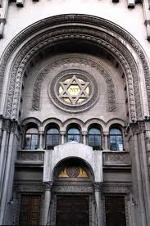
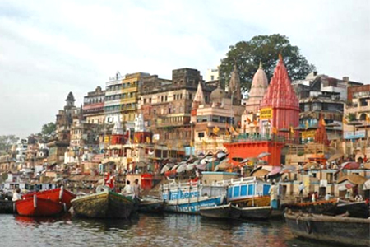
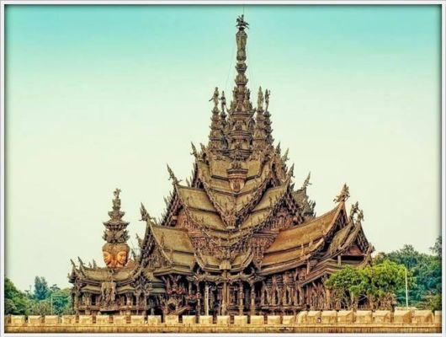
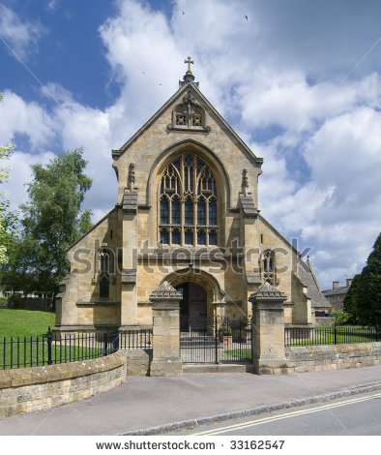
ইহুদির উপাসনালয় জেরুজালেম
কাশীর মন্দির, ভারত
বৌদ্ধ মন্দির, থাইল্যান্ড
খ্রিষ্টান উপাসনালয় ইযরাইল

Slide 9
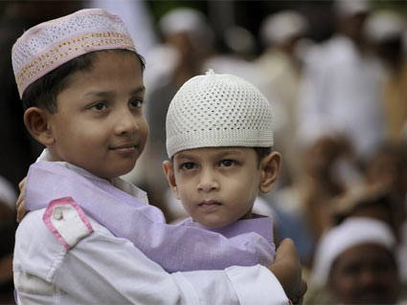
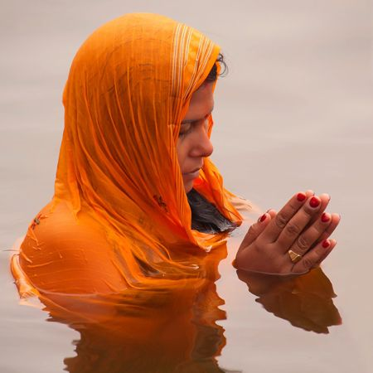
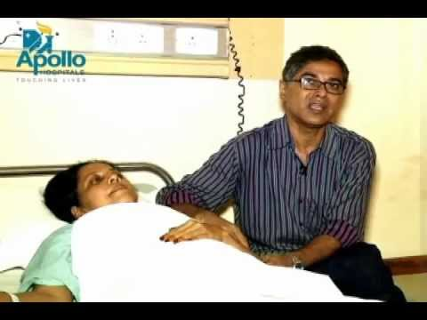
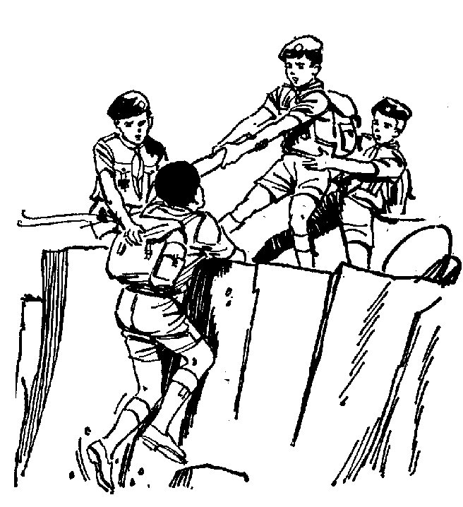
স্নেহ
প্র্রার্থনা
সেবা
সাহায্য

Slide 10

একক কাজ
ধর্ম কাকে বলে।
মুসলমান ও খ্রিষ্টানদের পবিত্র
ধর্ম গ্রন্থের নাম লিখ।

Slide 11
জোড়ায় কাজ
এই পাঠে ধর্মীয় যে আচরন গুলি ফুটে উঠেছে তা লিখ।

Slide 12
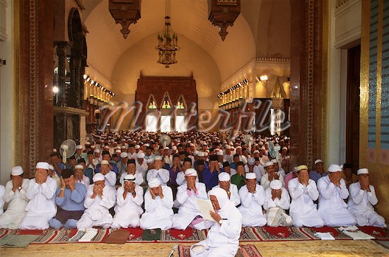
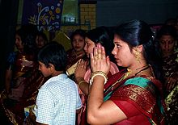
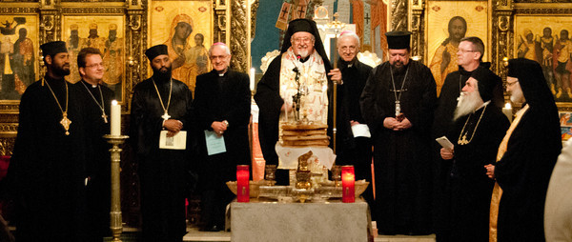
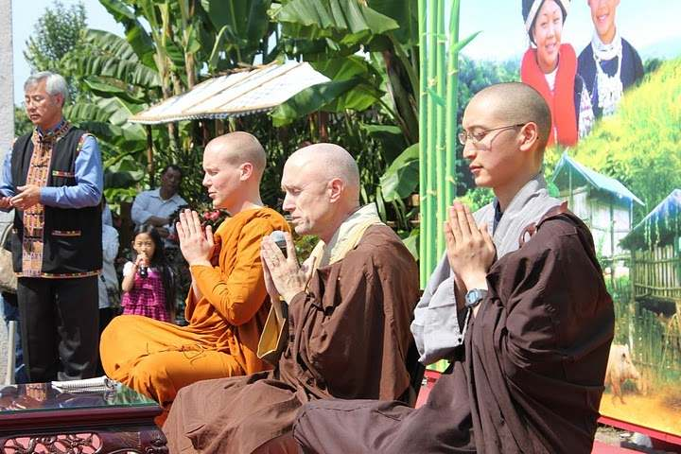
মুসলিম
হিন্দু
খ্রিষ্টান
বৌদ্ধ

Slide 13

দলগত কাজ
সামাজিক জীবনে ধর্মীয় গুরুত্ব আলোচনা কর।

Slide 14
মূল্যায়ন
কাবা শরীফ কোথায় অবস্থিত।
বৌদ্ধ মন্দিরটি কোথায় অবস্থিত।
ভারতের কোন মন্দিরটির কথা বলা হয়েছে।

Slide 15

বাড়ির কাজ
ধর্মীয় মূল্য বোধ থাকলে একজন মানুষ প্রকৃত
মানুষ হয়ে গড়ে উঠে তোমার মতামত দাও।

Slide 16

ধন্যবাদ

